Slide 1
Estructura de Datos y Algoritmos
ITBA 2024-Q1

Slide 2

TP 5C – Ejer 3
Visualización javafx con MVC

Slide 3
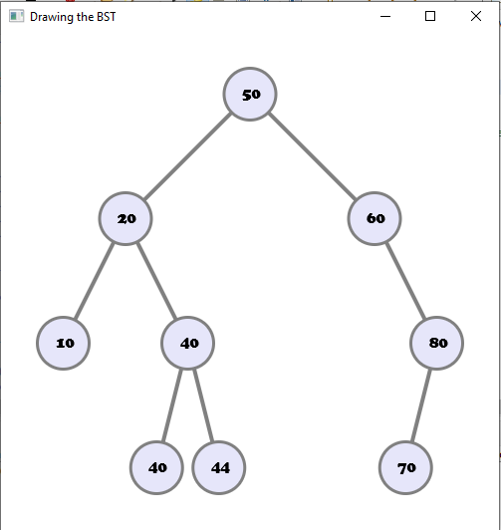
BST

Slide 4
BST
Asegurarse que tiene implementado los métodos (insert) y
@Override
public NodeTreeInterface<T> getRoot() {
…
}
@Override
public int getHeight() {
…
}

Slide 5
BST
Agregar al pom las dependencias:
<dependencies>
<dependency>
<groupId>org.openjfx</groupId>
<artifactId>javafx-fxml</artifactId>
<version>11</version>
</dependency>
<dependency>
<groupId>org.openjfx</groupId>
<artifactId>javafx-base</artifactId>
<version>11</version>
</dependency>
<dependency>
<groupId>org.openjfx</groupId>
<artifactId>javafx-controls</artifactId>
<version>11</version>
</dependency>
<dependency>
<groupId>org.openjfx</groupId>
<artifactId>javafx-graphics</artifactId>
<version>11</version>
</dependency>
</dependencies>

Slide 6
BST
Las interfaces deben estar dentro del package core
Ahora agregar al proyecto (Bajar de Campus):
GraphicsTree.java (en package controller)
Circle.java y Line.java (en package shape)
TestGUI.java (podría estar en package default). Es la aplicación de ejemplo javafx.

Slide 7
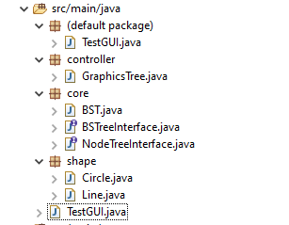

Slide 8
Bajar https://gluonhq.com/products/javafx/ la versión 17.0.11
Descompactar, por ejemplo en
C:\Users\lgomez\Downloads\javafx-sdk-17.0.11
O para Linux/Mac:
/Users/jabu/Downloads/javafx-sdk-17.0.11

Slide 9
Setear VM options la ejecutar (a donde está el lib):
--module-path C:\Users\lgomez\Downloads\javafx-sdk-17.0.9\lib --add-modules javafx.fxml,javafx.controls

Slide 10
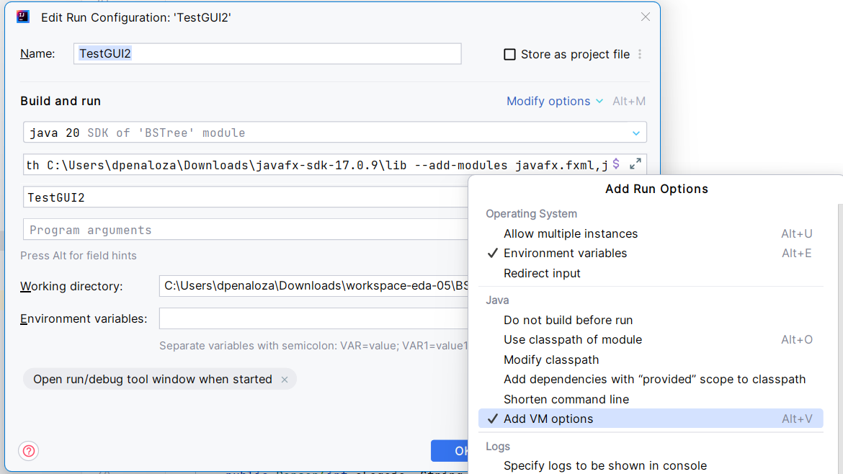

Slide 11
Ejecutarlo.

Slide 12
TP 5C – Ejer 4
El método createModel() nos permite cambiar lo que queremos visualizar.

Slide 13
Crear un TAD Person: legajo, nombre. Participará del BST ordenado por legajo

Slide 14
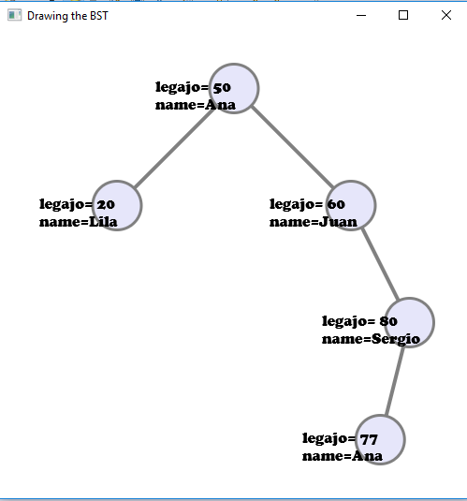
BST
Caso de uso. Se crea el modelo y se lo invoca desde el GUI
private BST<Person> createModel() {
BST<Person> myTree = new BST<>();
myTree.insert(new Person(50, "Ana"));
myTree.insert(new Person(60, "Juan"));
myTree.insert(new Person(80, "Sergio"));
myTree.insert(new Person(20, "Lila"));
myTree.insert(new Person(77, "Ana"));
return myTree;
}

Slide 15
Estructura de Datos y Algoritmos
ITBA 2024-Q1

Slide 16
BST
Operaciones sobre un BST
2) Borrar: no basta con eliminar un elemento, se debe mantener la forma del original (no deformarse)
El algoritmo es el siguiente:

Slide 17
BST
R1: Si el nodo a eliminar es hoja, actualizar quien lo apunta a él (puntero a raíz o su antecesor inmediato) para que ya no lo apunte más a él y pase a apuntar a NULL.
R2: Si el nodo a eliminar tiene un solo hijo, actualizar quien lo apunta a él (puntero a raíz o su antecesor inmediato) para que en vez de apuntarlo a él lo haga al hijo del que se borra.
R3: Si el nodo a eliminar tiene dos hijos se procede en dos pasos: primero se lo reemplaza por un nodo lexicográficamente adyacente (su predecesor inorder o sea el más grande de los nodos de su subárbol izquierdo, o bien su sucesor inorder o sea el más chico de los nodos de su subárbol derecho), y finalmente se borra al nodo que lo reemplazó (seguro que dicho nodo tiene a lo sumo un solo hijo, sino no sería el lexicográficamente adyacente, y por lo tanto es fácil de borrar)

Slide 18
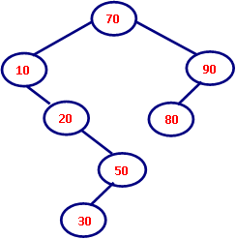
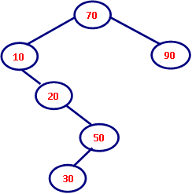
BST
Ej: Se quiere borrar el 80 (R1)

Slide 19
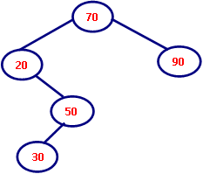
BST
A partir de lo obtenido se quiere borrar 10 (R2)

Slide 20
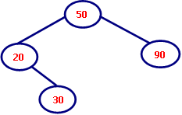
BST
A partir de lo obtenido se quiere borrar 70 (R3). Supongamos que usamos su predecessor inorder

Slide 21
TP 5C – Ejer 6.1
A partir del siguiente BST, mostrar gráficamente cómo queda paso a paso el BST luego de aplicar las siguientes operaciones y qué reglas se usaron.
Usar predecesor inorder: 40, 35 y 8 (en ese orden)

Slide 22
Borrar 40
35
20
40
35
15
22
74
20
74
8
27
55
15
22
55
25
8
27
25

Slide 23
Borrar 35
35
27
20
20
74
74
15
22
55
15
22
55
8
27
8
25
25

Slide 24
Borrar 8
27
27
20
20
74
74
15
22
55
15
22
55
8
25
25

Slide 25
TP 5C – Ejer 6.2
Implementar el borrado según lo explicado

Slide 26
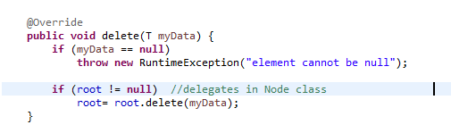
Ejercicio 8.2
El borrado puede implementarse en forma recursiva
En BST

Slide 27
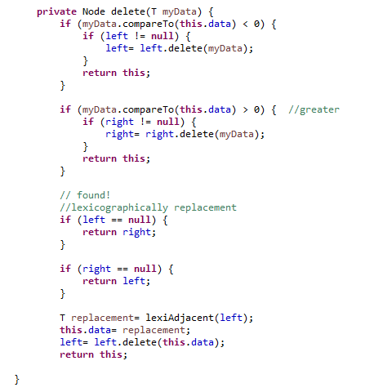
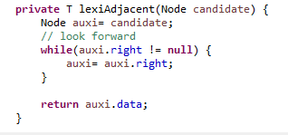
En Node

Slide 28
Hacer un seguimiento de su funcionamiento. Implementarlo y testearlo

Slide 29
TP 5C – Ejer 7.1
Cambiar la interface BSTreeInterface para que sea iterable

Slide 30
BST
Para ello corresponde que la interfaz BSTreeInterface extienda a Iterable.
El iterador devolverá los elementos por niveles, como lo hicimos previamente.
No asumir que pueden generar de un BST su información en una estructura auxiliar completamente. Tratar de “recorrer en el momento” o con algún element forward.

Slide 31
35
Caso de Uso:
BST<Integer> myTree = new BST<>();
myTree.insert(35);
myTree.insert(74);
myTree.insert(20);
myTree.insert(22);
myTree.insert(55);
myTree.insert(15);
myTree.insert(8);
myTree.insert(27);
myTree.insert(25);
for (Integer data : myTree) {
System.out.print(data + " ");
}
// Puedo hacerlo múltiples veces…
System.out.println("\n\nUna vez más…\n");
myTree.forEach( t-> System.out.print(t + " ") );
20
74
15
22
55
8
27
25
35 20 74 15 22 55 8 27 25
Una vez más
35 20 74 15 22 55 8 27 25

Slide 32
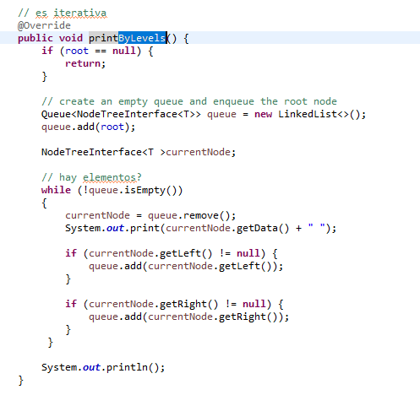
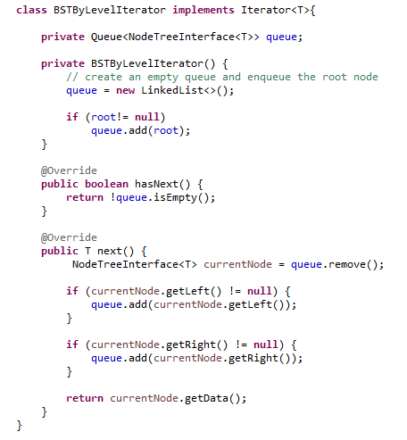
Tip: tomar la versión (iterativa) y transformarla.

Slide 33
TP 5C – Ejer 7.2
Hacer que el iterador lo haga inOrder.
Para ello, conviene escribir el método inOrder en format no recursivo.

Slide 34
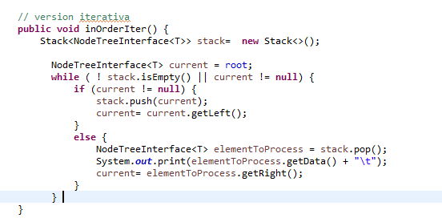

Slide 35
35
Caso de Uso:
BST<Integer> myTree = new BST<>();
myTree.insert(35);
myTree.insert(74);
myTree.insert(20);
myTree.insert(22);
myTree.insert(55);
myTree.insert(15);
myTree.insert(8);
myTree.insert(27);
myTree.insert(25);
for (Integer data : myTree) {
System.out.print(data + " ");
}
// Puedo hacerlo múltiples veces…
System.out.println("\n\nUna vez más…\n");
myTree.forEach( t-> System.out.print(t + " ") );
20
74
15
22
55
8
27
25
debería obtenerse
8 15 20 22 25 27 35 55 74
Una vez más
8 15 20 22 25 27 35 55 74

Slide 36
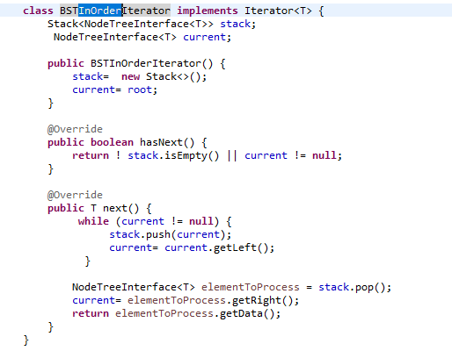

Slide 37
TP 5C – Ejer 7.3
Dejar que el usuario elija el iterador que desea, tantas veces lo quiera

Slide 38
BST
El problema es que no se puede cambiar el método iterator() parametrizandolo por la forma en que se lo quiere recorrer.
@Override
public Iterator<T> iterator( ?? ) {
…
}

Slide 39
BST
Posible solución:
Agregar un método que hay que invocar “antes” de tomar el iterador que indique de qué manera se lo quiere recorrer. El default, de no invocarse, es iteración byLevels.
Chequearlo con múltiples invocaciones de formas de recorrido!!!
Básicamente:

Slide 40
Sacar comentario en la interface…
public interface BSTreeInterface<T extends Comparable<? super T>> ...{
enum Traversal { BYLEVELS, INORDER}
void setTraversal(Traversal traversal);
…
}

Slide 41
Caso de uso A
35
20
74
public static void main(String[] args) {
BST<Integer> myTree= new BST<>();
myTree.insert(35); myTree.insert(74);
myTree.insert(20); myTree.insert(22);
myTree.insert(55); myTree.insert(15);
myTree.insert(8); myTree.insert(27);
myTree.insert(25);
System.out.println("\n\nDefault Traversal…\n");
myTree.forEach( t-> System.out.print(t + " ") );
myTree.setTraversal(Traversal.INORDER);
System.out.println("\n\nUna vez más INORDER\n");
myTree.forEach( t-> System.out.print(t + " ") );
myTree.setTraversal(Traversal.BYLEVELS);
System.out.println("\n\nUna vez más BYLEVELS\n");
myTree.forEach( t-> System.out.print(t + " ") );
myTree.setTraversal(Traversal.INORDER);
System.out.println("\n\nUna vez más INORDER\n");
myTree.forEach( t-> System.out.print(t + " ") );
}
15
22
55
8
27
25
Default Traversal
35 20 74 15 22 55 8 27 25
Una vez más INORDER
8 15 20 22 25 27 35 55 74
Una vez más BYLEVELS
35 20 74 15 22 55 8 27 25
Una vez más INORDER
8 15 20 22 25 27 35 55 74

Slide 42
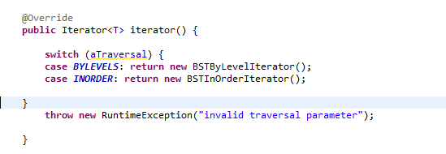
Posible Implementación

